Slide 1
Учимся решать задачи арифметическими способами
Презентация для учащихся 5 класса, обучающихся по учебнику «Математика, 5» серии «МГУ-школе» (ПРОСВЕЩЕНИЕ, авторы: С.М. Никольский и др.)
ГЛАВА 1. Натуральные числа и нуль
Составитель:
Шевкин А.В., Заслуженный учитель РФ
avshevkin@mail.ru www.shevkin.ru

Slide 2
Введение
Дорогие друзья!
Вашему вниманию предлагаются задания, с помощью которых можно обучиться решать задачи арифметическими способами, то есть без применения уравнения.
Сначала надо научиться решать задачи на все четыре действия с натуральными числами, хорошо понимать, что означают в условиях задач слова «всего», «вместе», «осталось», «поровну», «больше на …», «меньше на …», «больше в …», «меньше в …», включая сложные случаи.

Slide 3
Введение
Далее рассмотрены примеры задач из раздела Натуральные числа, 5 класс: формулируются условия задач, на экран поэтапно выводятся вопросы, арифметические действия, перед появлением которых должно быть обсуждение с классом. В презентации нет возможности дать большого числа дублей задач или их разновидностей, что было бы полезно для работы с классом или для самообучения. Рекомендуем использовать отдельные материалы сайта www.shevkin.ru (разделы Решайте с нами! Решайте, как мы! Решайте лучше нас! или Олимпиады – см. боковое меню сайта)…

Slide 4
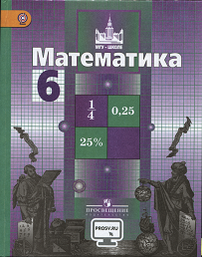
Введение
… а также учебники серии «МГУ-школе», книги Текстовые задачи по математике, 5-6 и Математика – это очень интересно! На сайте www/shevkin.ru вы найдёте информацию об учебниках и книгах (см. Обучение решению текстовых задач в 5-6 классах).

Slide 5
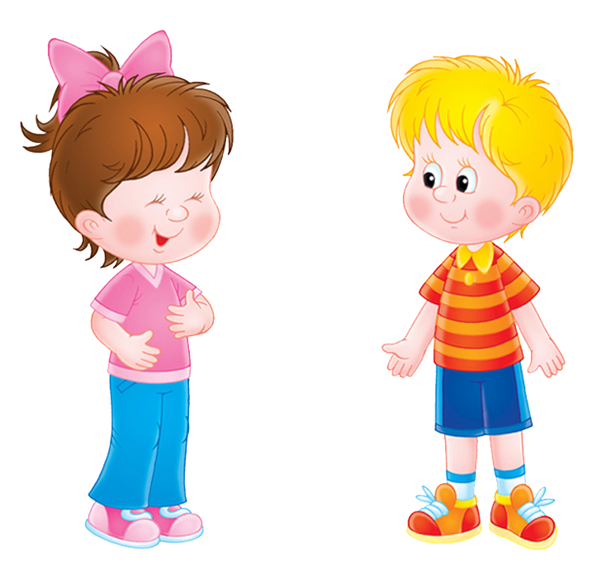
Задачи на 4 арифметических действия
Рассмотрим задание.
В классе 16 девочек, их на 4 больше, чем мальчиков. Сколько в классе мальчиков?
Прочитав слово «больше», кто-то скажет:
— Чего же здесь трудного? На 4 больше, значит, надо к 16 прибавить 4…
… и ошибётся. Разве мальчиков больше, чем девочек? Так как девочек на 4 больше, чем мальчиков, то мальчиков на 4 меньше, чем девочек, надо из 16 вычесть 4:
16 — 4 = 12 — мальчиков в классе.
Успехи в изучении математики и других школьных предметов зависят от того, хорошо ли у вас развито умение понимать прочитанное, ставить вопросы, искать ответы на них, рассматривать все возможные случаи.
ё

Slide 6
Задачи на 4 арифметических действия
Рассмотрим две похожие задачи.
На первой полке стояло 5 книг, на второй 15 книг. На первую полку поставили 25 книг. Во сколько раз на первой полке стало больше книг, чем на второй?
Здесь книги ставили на первую полку.
1) 5 + 25 = 30 (книг) — стало на I-й полке,
2) 30 : 15 = 2 (раза) — в 2 раза больше книг на I-й полке, чем на II-й.
Ответ. В 2 раза.
На первой полке стояло 5 книг, на второй 15 книг. На одну из полок поставили 25 книг. Во сколько раз на этой полке стало больше книг, чем на другой?

Slide 7
Задачи на 4 арифметических действия
В первой задаче книги ставили на первую полку, а во второй задаче книги могли поставить…
… или на первую полку, или на вторую. Надо рассмотреть оба случая.
Если книги поставили на первую полку, то ответ уже получен: в 2 раза.
Если же книги поставили на вторую полку, то решение другое.
1) 15 + 25 = 40 (книг) — стало на II-й полке,
2) 40 : 5 = 8 (раз) — в 8 раз больше книг на II-й полке, чем на I-й.
Ответ. В 2 раза или в 8 раз.

Slide 8
Задачи на 4 арифметических действия
Некоторые задачи удобно решать с конца, или «обратным ходом».
В автобусе ехало несколько пассажиров. На первой остановке вышло 5 пассажиров, вошло 7, на второй остановке вышло 3 пассажира, вошло 4, а всего стало 25 пассажиров. Сколько пассажиров ехало в автобусе до первой остановки?
Рассмотрим процесс заполнения автобуса в обратном порядке. До того, как вошло 4 пассажира, их было 25 — 4 = 21.
До того, как вышло 3 пассажира, их было 21 + 3 = 24…
Короче: 25 — 4 + 3 — 7 + 5 = 22 (пассажира) — ехало в автобусе до первой остановки.

Slide 9
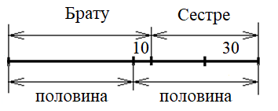
Задачи на 4 арифметических действия
Мама дала брату и сестре некоторую сумму денег. Брату — половину всех денег и 10 рублей, сестре — половину остатка и ещё 30 рублей. Сколько денег дала мама каждому в отдельности?
Изобразим всю сумму в виде отрезка.
1) 30 ⋅ 2 = 60 (руб.) — дали сестре,
2) 60 + 10 = 70 (руб.) — половина всех денег,
3) 70 + 10 = 80 (руб.) — дали брату.
Ответ. Брату 80, сестре 60 руб.
Делаем выводы: 1) некоторые задачи удобно решать с конца, 2) решению задачи помогают схематические рисунки, на которых отражены её условия.

Slide 10
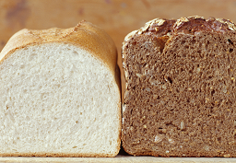
Задачи на 4 арифметических действия
В булочную привезли 654 кг чёрного и белого хлеба. После того как продали 215 кг чёрного и 287 кг белого хлеба, того и другого сорта осталось поровну. Сколько чёрного и белого хлеба в отдельности привезли в булочную?
1) Сколько килограммов хлеба двух сортов продали?
215 + 287 = 502 (кг).
2) Сколько килограммов хлеба двух сортов осталось?
654 — 502 = 152 (кг).
3) По сколько килограммов хлеба каждого сорта осталось?
152 : 2 = 76 (кг).
Закончите решение.

Slide 11
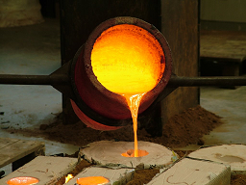
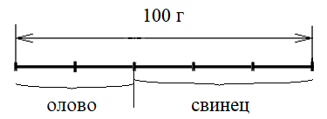
Задачи «на части»
Сплав содержит 2 части олова и 3 части свинца. Сколько граммов олова и свинца в отдельности в куске сплава массой 100 г?
Изобразим состав сплава в виде отрезка, 2 равные части которого изображают массу олова, 3 такие же части – массу свинца.
1) 2 + 3 = 5 (частей) — приходится на 100 г,
2) 100 : 5 = 20 (г) — приходится на 1 часть,
3) 20 ⋅ 2 = 40 (г) — масса олова,
4) 20 ⋅ 3 = 60 (г) — масса свинца.
Изменим условия задачи.

Slide 12
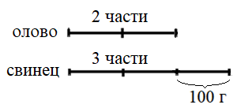
Задачи «на части»
Сплав содержит 2 части олова и 3 части свинца. Сколько граммов олова и свинца в отдельности в куске сплава, в котором свинца на 100 г больше, чем олова?
Изобразим состав сплава в виде двух отрезков, 2 равные части изображают массу олова, 3 такие же части – массу свинца.
1) 3 — 2 = 1 (часть) — приходится на 100 г,
2) 100 ⋅ 2 = 200 (г) — масса олова,
3) 100 ⋅ 3 = 300 (г) — масса свинца.
Замечание. Массу свинца в каждой из задач можно было найти по-другому. Как?

Slide 13
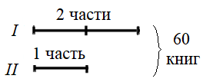
Задачи «на части»
На двух полках стояло 60 книг. На первой — в 2 раза больше, чем на второй. Сколько книг стояло на каждой полке?
Пусть число книг на второй полке составляет 1 часть, а на первой — 2 такие же части.
1) 2 + 1 = 3 (части) — приходится на 60 книг,
2) 60 : 3 = 20 (книг) — стояло на II-й полке (1 часть),
3) 20 ⋅ 2 = 40 (книг) — стояло на I-й полке.
Ответ. 40 и 20 книг.

Slide 14
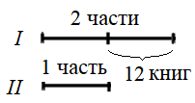
Задачи «на части»
На двух полках стояли книги. На первой — в 2 раза больше, чем на второй. Сколько книг стояло на каждой полке, если на первой их было на 12 больше, чем на второй?
Пусть число книг на второй полке составляет 1 часть, а на первой — 2 такие же части.
1) 2 — 1 = 1 (часть) — приходится на 12 книг
(стояло на II-й полке),
2) 12 ⋅ 2 = 24 (книги) — стояло на I-й полке.
Ответ. 24 и 12 книг.

Slide 15
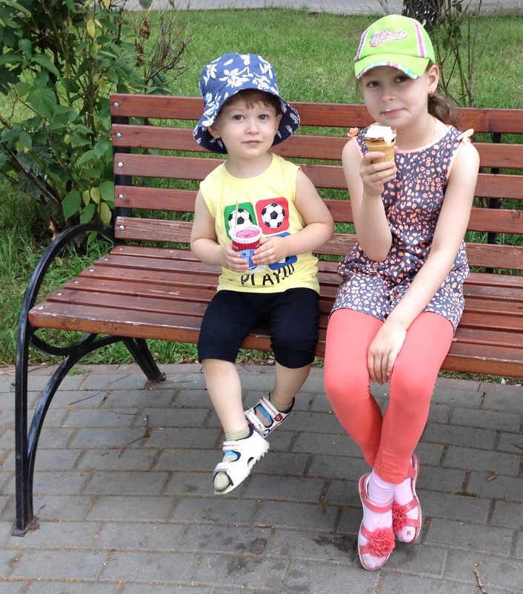
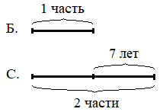
Задачи «на части»
Брату было 3 года, когда сестре исполнилось 10 лет, а сейчас сестра в 2 раза старше брата. Сколько лет брату сейчас?
Пусть сейчас возраст брата составляет 1 часть, тогда возраст сестры составляет 2 такие же части.
1) 10 — 3 = 7 (лет) — разница в возрасте сестры и брата.
2) 2 — 1 = 1 (часть) — приходится 7 лет, следовательно, брату сейчас 7 лет.
Ответ. 7 лет.
Рассмотрим сложную задачу.

Slide 16
Задачи «на части»
* В копилке у Васи была некоторая сумма денег. Он планировал каждый день класть в копилку по 10 руб., чтобы за несколько дней увеличить сумму до 3000 руб. Но вместо этого он столько же дней забирал из копилки по 20 руб., и копилка опустела. Сколько рублей было в копилке первоначально?
Пусть сумма, которую Вася собирался добавить в копилку, составляет 1 часть, тогда сумма, которую он забрал из копилки, составляет 2 части.
1) 1 + 2 = 3 (части) — приходится на 3000 руб.;
2) 3000 : 3 = 1000 (руб.) — приходится на 1 часть;
3) $2∙$1000 = 2000 (руб.) — было в копилке первоначально.
Ответ. 2000 руб.

Slide 17
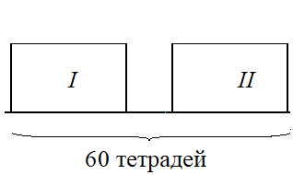
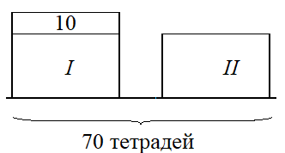
Нахождение двух чисел по их сумме и разности
В двух пачках 70 тетрадей — в первой на 10 тетрадей больше, чем во второй. Сколько тетрадей в каждой пачке?
1) 70 – 10 = 60 (тетр.) — удвоенное число тетрадей во второй пачке,
2) 60 : 2 = 30 (тетр.) — тетрадей во второй пачке,
3) 30 + 10 = 40 (тетр.) — в первой пачке.
Особое место среди задач по теме Натуральные числа занимают задачи, требующие воображаемых действий, мысленных экспериментов, предположений — всё это помогает готовиться к решению сложных задач.

Slide 18
Нахождение двух чисел по их сумме и разности
Задача на нахождение двух чисел по их сумме и разности может быть частью более сложной (составной) задачи. Однажды ученица спросила учителя математики:
— А когда у вас день рождения?
Учитель составил задачу, которая позднее вошла в упомянутый выше учебник «Математика, 5».
290.* На вопрос учеников о дне своего рождения учитель математики ответил загадкой: «Если сложить день и номер месяца моего рождения, то получится 20, если из дня рождения вычесть номер месяца рождения, то получится 14; если к произведению дня и номера месяца моего рождения прибавить 1900, то получится год моего рождения». Когда родился учитель математики?

Slide 19
Нахождение двух чисел по их сумме и разности
Запишем кратко условия задачи:
Д + М = 20, Д – М = 14, Д $∙$М + 1900 = Г.
1) 20 – 14 = 6 — удвоенный номер месяца рождения,
2) 6 : 2 = 3 — номер месяца рождения,
3) 20 — 3 = 17 — день рождения,
4) 17 $∙$ 3 + 1900 = 1951 — год рождения.
Ответ. 17.03.1951.
Если вы освоили нахождение двух чисел по их сумме и разности, то вам не составит труда решить самую сложную из задач на движение по реке (глава 2 учебника).
Скорость лодки по течению 20 км/ч, а против течения 14 км/ч. Найдите скорость течения.

Slide 20
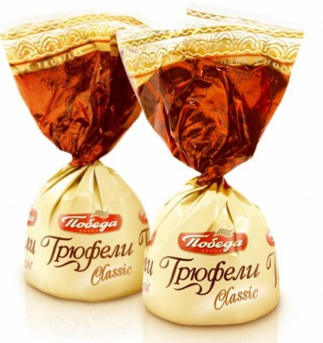
Задачи на повторение
Рассмотрим задачи из раздела Повторение, их можно назвать задачами на предположение.
Мама раздала детям по 3 конфеты и у неё осталось 4 конфеты. Если бы у неё было ещё 6 конфет, то она могла бы раздать детям по 5 конфет. Сколько было детей?
Предположим, что у мамы было ещё 6 конфет, тогда после первой раздачи конфет у неё осталось бы 4 + 6 = 10 конфет.
Каждому ребёнку она могла бы дать ещё по 5 – 3 = 2 конфеты. Детей было 10 : 2 = 5. Запишем решение по действиям.
1) 4 + 6 = 10 (конфет) — стало бы у мамы,
2) 5 – 3 = 2 (конфеты) — мама дала бы каждому,
3) 10 : 2 = 5 (детей) — было.
Ответ. 5 детей.

Slide 21
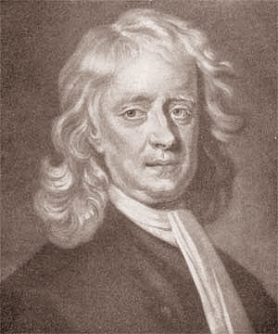
Задачи на повторение
Из «Всеобщей арифметики» И. Ньютона. Некто желает распределить между бедными деньги. Если бы у него было на восемь динариев больше, то он мог бы дать каждому по три, но он раздаёт лишь по два, и у него ещё остаётся три. Сколько бедных?
Решение. Представим, что некто раздавал сначала по 2 динария и у него осталось 3 динария. Если бы у него было на 8 динариев больше, то 11 динариев он распределил бы между всеми бедными, дав каждому ещё по 1 динарию. То есть бедных было 11.
Запишем решение задачи по действиям.

Slide 22
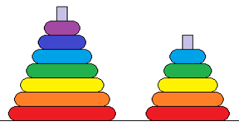
Задачи на повторение
1) 3 + 8 = 11 (динариев) — можно раздать сверх выданных двух динариев.
2) 3 – 2 = 1 (динарий) — можно раздать каждому сверх выданных двух динариев.
3) 11 : 1 = 11 (бедных) — было.
1146.* Для детского сада купили 20 пирамид: больших и маленьких — по 7 и по 5 колец. У всех пирамид 128 колец. Сколько было больших пирамид?
Представим, что с больших пирамид мы сняли по 2 кольца. Теперь на каждой пирамиде по 5 колец, а всего 20 $∙$ 5 = 100. Значит, мы сняли 128 — 100 = 28 (колец) с 28 : 2 = 14 (пирамид). То есть было 14 больших пирамид.
Запишите решение задачи по действиям.

Slide 23
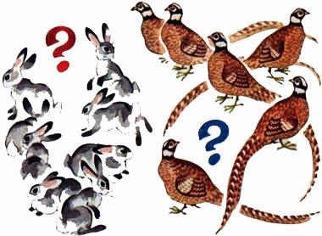
Задачи на повторение
Тот же приём использования воображаемых действий можно применить при решении старинной китайской задачи.
1147.* В клетке сидят фазаны и кролики. Всего у них 30 голов и 70 ног. Определите число фазанов и число кроликов.
Представим, что на верх клетки, в которой сидят фазаны и кролики, мы положили морковку (кролики очень любят морковку). Все кролики встанут на задние лапки, чтобы дотянуться до морковки.
— Сколько ног в этот момент будет стоять на земле?
— 60 (30 $∙$ 2 = 60).

Slide 24
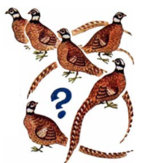
Задачи на повторение
— Но в условии задачи даны 70 ног, где же остальные?
— Остальные не посчитаны — это передние лапы кроликов.
— Сколько их?
— 10 (70 – 60 = 10).
— Сколько же кроликов?
— 5 (10 : 2 = 5).
— А фазанов?
— 25 (30 – 5 = 25).
Второй способ решения можно в шутку назвать «Замена игроков на поле».
Представим, что сначала в клетке было 30 фазанов.
У них 30 голов и 60 ног.
Если одного фазана заменить кроликом, то… (закончите решение)

Slide 25
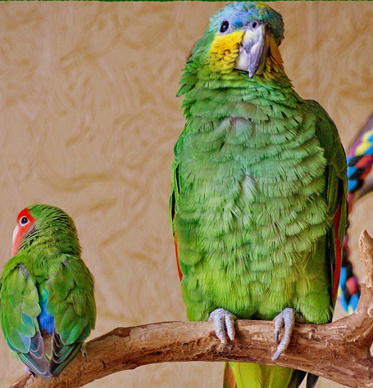
Задачи на повторение
Приём решения задач – переформулировка.
Леди купила в зоомагазине 5 больших птиц и 3 маленькие. Если бы она купила 3 больших птиц и 5 маленьких, то она сэкономила 20 долларов. Сколько стоит каждая птица, если большая птица вдвое дороже маленькой?
Так как большая птица стоит в два раза больше, чем маленькая, то первый раз заплачено столько, сколько стоят 5 ⋅ 2 + 3 = 13 маленьких птиц, а во второй раз столько, сколько стоят 3 ⋅ 2 + 5 = 11 маленьких птиц.
1) 13 – 11 = 2 (маленькие птицы) – стоят 20 долларов, Столько же стоит большая птица.
2) 20 : 2 = 10 (долларов) – стоит маленькая птица.
Ответ. 10 и 20 долларов.

Slide 26
Задачи на повторение
* От пола комнаты вертикально вверх по стене поползли две мухи. Поднявшись до потолка, они поползли обратно. Первая муха ползла в оба конца с одной и той же скоростью, а вторая хотя и поднималась вдвое быстрее первой, но зато спускалась вдвое медленнее. Какая из мух раньше приползёт обратно? Переформулируем условия задачи так, чтобы ответ не изменился. Пусть вторая муха поднималась вдвое медленнее первой мухи, а спускалась вдвое быстрее.
Закончите решение.
Успехов вам в учёбе!

